Slide 1

2022 국민체육진흥공단 ‘체육 종합 데이터 분석·활용 대회’
은퇴선수를 통한 생활체육 발전 방안
2022. 11. 20.

Slide 2
CONTENTS
01.
필요성 및 목적
02.
활용 데이터셋
03.
분석 과정
04.
세부 내용
05.
결론
APPENDIX
1

Slide 3

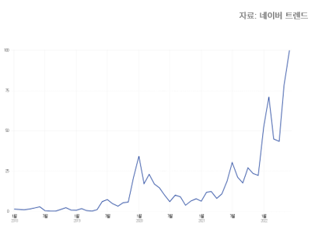
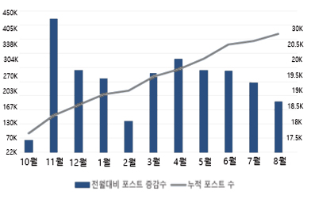
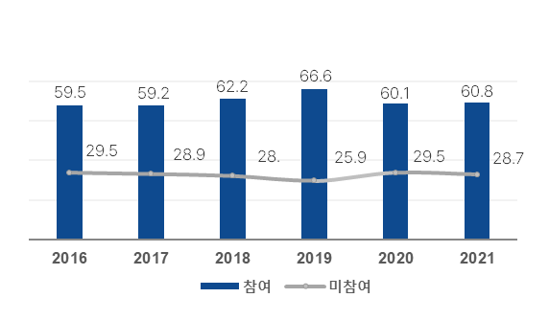
2022 체육 종합 데이터 분석 대회
>>
필요성 및 목적
Part 1
스포츠에 대한 사회 전반 관심도 증가
<최근 5년간 생활체육 참여율>
<일상 속 스포츠에 대한 노출 빈도 증가>
<일상 속 스포츠에 대한 노출 빈도 증가 >
자료: 네이버 트렌드
1%
20M
해시태그 상위 비율
해시태그 포스트 수
자료: 미디언스랩
2020
2021
2022
코로나도 막지 못한 생활체육 참여율
최근 유행하는 스포츠 예능에 대한 관심도 증가
운동 관련 해시태그 게시물 꾸준하게 증가
스포츠에 대한 사회 전반의 관심도는 코로나에 큰 영향을 받지 않고 오히려 증가했음을 확인할 수 있음
2

Slide 4



2022 체육 종합 데이터 분석 대회
>>
필요성 및 목적
Part 1
은퇴선수에 지원에 대한 꾸준한 지원 필요성 대두
<은퇴선수 지원 사업 필요에 대한 연구 결과 >
<2019년 은퇴선수 실태조사 결과>
<위탁기관의 관리에 따른 연속성 약화>
현역 운동선수의 72.7%가 은퇴 후 진로에 대해
준비하고 있지 않다고 응답 하고 있으며
- (대통령직속청년위원회, 2015),
현역 시절 은퇴 준비에 대한 인식 부족,
지금 당장의 성적이 중요하기 때문에 선수, 지도자,
학부모 모두 은퇴 후에 대해 생각하지 않는
분위기로 인해 은퇴선수의 무직 비율은
33.8%로 일반 청년(9.8%)과 대비 매우 높은
실업률을 보이고 있다(대한체육회, 2018).
- 은퇴선수 지원 사업의 정책적 개선 방안 연구 (2019)
공공기관이 최근 들어 스포츠산업 일자리 관련 프로그램을 '무료'로 진행하고 있음에도 불구하고
외려 기업이 구성한 상담과 자기소개서 커리큘럼을 찾는 이들이 늘어나고 있다.
구매자들이 공공기관의 전문성과 정보력이
부족하다고 느끼기 때문이다.
즉, 현 제도의 실효성에 의문을 품는다는 것이다.
- 스포츠Q '은퇴선수 취업지원 프로그램의 치명적 문제점' (2020.07.20)
운동선수 : 약 29만명
평균 은퇴 나이 : 24세
실업률 : 41.9%
선수의 은퇴 이후 불안정성
불안정한 은퇴선수 실태 조사 결과
연속성 및 전문성 강화를 위한 체육진흥원의 정책적 관리 필요
은퇴선수의 실태와 관련하여 연속성 및 전문성을 가진 정책적 관리가 필요함을 확인
3

Slide 5
2022 체육 종합 데이터 분석 대회
>>
활용 데이터셋
Part 2
데이터 분석을 위해 활용할 데이터 선정
구분 | 데이터명 | 시점 | 사용용도 | 출처
동호회 | 지역별 스포츠 동호회 현황 | 2022.06.21 | 지역별 동호회 종목 분포 확인 | 문화 빅데이터 포털
공공체육시설 | 전국 공공체육시설 데이터 | 2022.06.21 | 지역별 공공체육시설 분포 빈도 확인 | 문화 빅데이터 포털
공공체육시설 | 지역별 공공체육시설 보급 현황 정보 | 2022.06.21 | 지역 인구 대비 체육 시설 빈도 확인 | 문화 빅데이터 포털
체육지도자 | 체육지도자 연도별 자격취득현황 데이터 | 2022.02.08 | 자격증별, 종목별, 지역별 취득현황 | 문화 빅데이터 포털
체력측정 | 국민체력측정 현황 데이터 | 2022.06.21 | 연도별 국민 체력 수준 편차 확인 | 문화 빅데이터 포털
공공기관 스포츠 강좌 | 스포츠센터 수강신청 데이터 | 2022.06.21 | 스포츠센터 수강신청 종목별 빈도 확인 | 문화 빅데이터 포털
4

Slide 6



2022 체육 종합 데이터 분석 대회
>>
분석 과정
Part 3
분석 상세 과정 설명
데이터 수집
데이터 정제
데이터 시각화
• 공공 체육시설 현황
• 체육 지도자 합격 현황
• 체력 측정 현황
• 공공기관 스포츠 강좌 특성
• 공공 체육시설 현황
• 필요 컬럼 추출
• 불필요 데이터 제거
• 종목별 분할
• 지역명 통일
• 교차분석표 작성
• 지역별 위도, 경도 추출
• 연도별 체력 변화 추이
• 지역별 동호회 수
• 지역별 체육지도자 응시 현황
• 인구비례 공공체육시설 비율
• 스포츠센터 수강신청 현황
5

Slide 7
2022 체육 종합 데이터 분석 대회
>>
분석 과정
Part 3
전처리 과정 요약
필요컬럼 추출
중복 데이터 범주화
정확한 분석 및 시각화를 위해 결측치 처리
연도, 등급 등을 기준으로 확인하기 위해 그룹화
데이터정의서 확인 후 변수명 재정의
필요 데이터 병합 및 분석을 위한 필요 변수 추출
분석의 용이성 및 정확성을 위해
동일한 종류의 데이터를 범주화
결측치 처리
데이터 그룹화
6

Slide 8
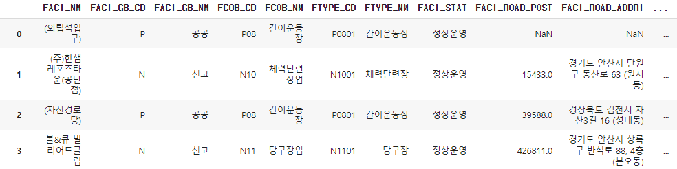
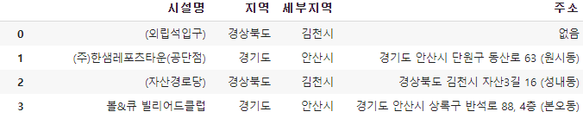


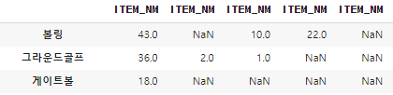
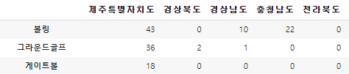
2022 체육 종합 데이터 분석 대회
>>
분석 과정
Part 3
필요 컬럼 추출 및 결측치 처리
컬럼 개수 확인
필요 컬럼 추출
컬럼 정의서 확인 및 컬럼명 변경 후 필요컬럼 추출
필요 컬럼 내 결측치 확인
결측치 처리
정확한 분석을 위한 결측치 처리
7

Slide 9
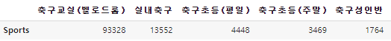
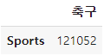
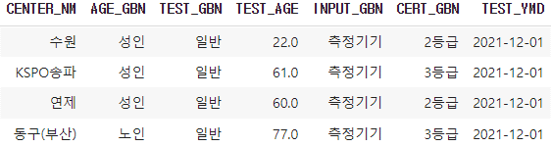
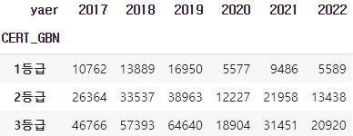
2022 체육 종합 데이터 분석 대회
>>
분석 과정
Part 3
중복 데이터 범주화 및 데이터 등급화
동일한 종목명을 포함한 컬럼 확인
중복 데이터 범주화
확인한 종목명을 하나의 컬럼으로 통합
분석에 필요한 컬럼 확인
데이터 그룹화
확인한 컬럼끼리 그룹화
8

Slide 10
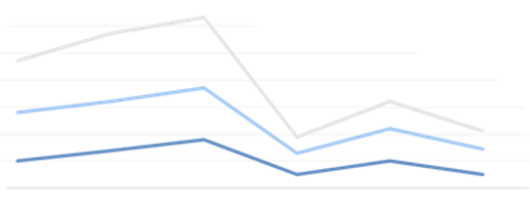
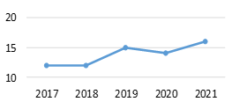
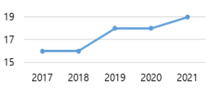
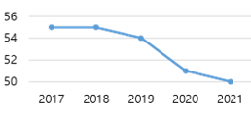
2022 체육 종합 데이터 분석 대회
>>
세부 내용
Part 4
연도별 체력 측정 현황 세부 내용
국민체력100 연도별 체력 측정 등급 추이
연도별 체력 측정 등급 현황
세부 내용
2017년부터 2022년까지 국민체력100의 연도별 체력 측정
데이터를 기반으로 꺾은선 그래프 확인
2020년 코로나 사태 이후 체력 측정 결과 모수가 줄어들어 등급별
체력 측정 비율 추이를 따로 추출
등급별 체력 측정 비율 추이 확인 결과 1, 2등급의 비율은 늘어나고
3등급의 비율은 줄어드는 것을 확인 할 수 있었음
70000
1등급
2등급
3등급
50000
30000
10000
2017 2018 2019 2020 2021 2022
Insight
3등급의 비율은 줄어들고 1,2등급의 비율은 늘어난 것으로부터
국민 체력의 전반적인 상향 평준화가 있었음을 유추해볼 수 있음
이는 앞선 필요성 및 목적에서 설명했던 스포츠에 대한 국민
전반적인 관심도가 증가한 결과라고 판단할 수 있음
- 전반적으로 상향 평준화된 국민 체력 상태에 맞게 은퇴선수를
활용한 전문적인 운동 지도가 필요할 것으로 판단
등급별 체력 측정 비율 추이
<1등급 비율 추이>
<2등급 비율 추이>
<3등급 비율 추이>
9

Slide 11
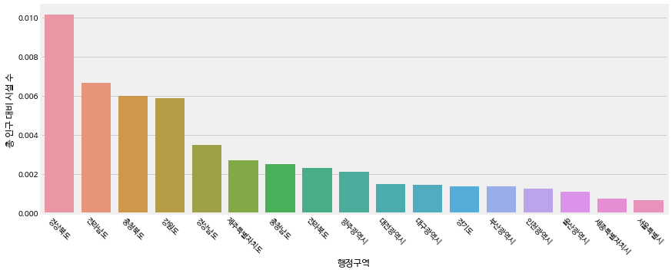
2022 체육 종합 데이터 분석 대회
>>
세부 내용
Part 4
총 인구대비 체육 시설 수 세부 내용
2022년 총 인구 대비 체육시설 수 분포 현황
세부 내용
지역별 총 인구 대비 시설 수의 확연한 편차
수도권 및 광역시의 시설 사용시 혼잡 예상
Insight
혼잡도별 등급지 분리 후 등급지별 관리방안 마련
등급지 | 필요 정책
A | 혼잡도 예방을 위한 안전교육, 혼잡도 해소 추가 방안 마련
B | 혼잡도 예방을 위한 안전교육, 혼잡도 해소 방안 마련
C | 효율적 관리를 위한 방안 마련
D | 이용고객 증대를 위한 체육 장려 마련
D
C
B
A
혼잡도
10

Slide 12
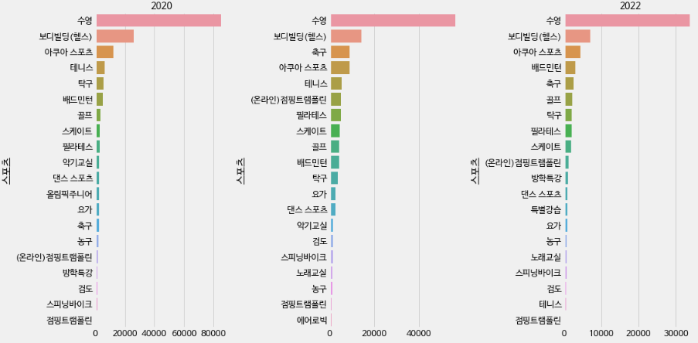
2022 체육 종합 데이터 분석 대회
>>
세부 내용
스포츠센터 수강신청 현황
Part 4
스포츠센터 수강신청 TOP20
스포츠센터 수강신청 TOP20
2020
2021
2022
세부 내용
상위 5개에 해당하는 종목은 시간의 흐름에 관계없이 상위권 순위를 차지
방학 특강, 악기 교실, 노래 교실 등 스포츠 강좌가 아닌 다른 강좌들도 포함
- 트램폴린과 같은 뉴스포츠 포함
Insight
관심도가 높은 상위 5개의 종목에 대해 앞으로 큰 변화가 없을 것으로 예상
해당 종목들의 유지와 관리를 위한 장기적인 플랜 필요
특히 상위 5개 항목 중 두가지를 차지하고 있는 수중스포츠는 수영장
확충에 대한 국민들의 수요를 나타내고 있으며, 이는 생존 수영 교육과도
직결되는 부분으로 대규모 시설 투자 및 장기적 플랜이 필요할 것으로 판단
혼잡도
혼잡도
11

Slide 13
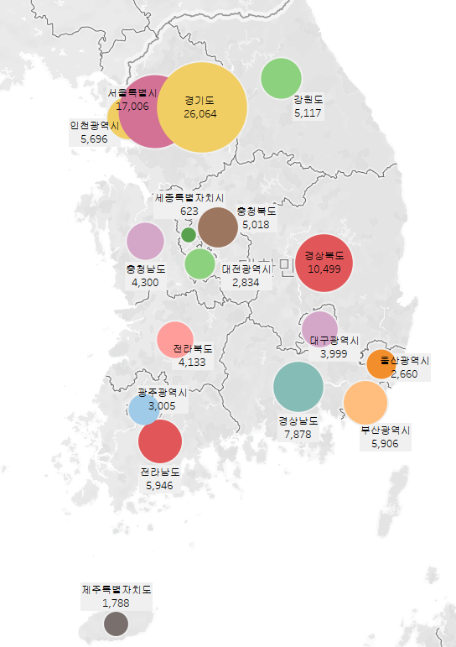
2022 체육 종합 데이터 분석 대회
>>
세부 내용
Part 4
지역별 동호회 현황
지역별 동호회 수 데이터
세부 내용
지역별 동호회 수가 그 지역의 인구와 거의 비례하나, 경상북도의 경우 인구에 비해 동호회 수가 많음
동호회 수가 많은 지역일수록 스포츠 강좌에 대한 수요가 높을 것이라고 판단됨
-
“건강하고 활기찬 직장생활의 동반자…”
“배구협회, 은퇴선수 정보공유센터 운영…동호회 지도자 파견”
강원대학교 현역 탁구 선수를 코치로 초빙하여 진행하는 주 2회 전문 레슨을 통해 여느 생활체육 클럽 못지않는 탁구 실력을 갖추어 가고 있습니다
-boditech(2020.09.30)
협회는 "은퇴선수들은 정보가 부족해 다양한 활동에
적극적으로 참여하지 못하고 있다"며 "이에 협회는
은퇴선수 풀을 구성해 정보를 공유할 예정"이라고 전했다
-한경스포츠(2021.04.13)
Insight
선수출신 코치에게 지도를 받고자 하는 잠재수요 존재
정보부족으로 인한 배우고자 하는 사람과 가르치고자 하는 사람간의 연계의 어려움 존재
동호회, 학교, 단체 등에서 선수출신코치를 초대하여 강습 받는 사례
협회에서 동호회, 학교, 단체 등으로 지도자를 파견하는 사례
혼잡도
12

Slide 14
2022 체육 종합 데이터 분석 대회
>>
세부 내용 종합
Part 4
분석대상 | 분석결과 및 Insight
은퇴선수 실태 | 평균 은퇴 나이 24세, 은퇴 후 진로에 대한 고민 은퇴선수 지원 프로그램의 전문적인 관리 필요
스포츠에 대한 사회 전반 관심도 증가 | 생활체육 참여율, 일상 생활 속 (예능, SNS 등) 스포츠에 대한 노출 빈도 증가
연도별 체력측정 현황 | 국민 체력 수준, 건강에 대한 인식 수준 상향 평준화
인구대비 체육시설 수 | 등급지별 혼잡도 해결 및 활성화 방안 마련
스포츠센터 수강신청 현황 | 종목들의 유지와 관리를 위한 장기적인 플랜 구체화
전국 동호회 수 | 선수와 생활체육인의 원활한 정보공유 및 연계방안 마련
은퇴선수가 나의 코치가 된다면?
- 강사풀 구축을 통해 은퇴선수 진로문제 보완 - 상향된 국민체력 및 인식에 걸맞는 프로그램 보급 - 다양한 종목의 스포츠 강좌 제공, 효율적 정보공유 긍정적인 효과를 가져올 것으로 예상
13

Slide 15

2022 체육 종합 데이터 분석 대회
>>
결론
Part 5
방향제시
은퇴선수 강사 모집
강사 필수 과목 이수
등록
플랫폼 제작
은퇴선수 강사 지원 신청서 양식
강사 필수 이수 과목
플랫폼 이름
성별
지역
최종 학위
입상 경력
소지 자격증
종목
지도 경력
지도 가능 운동
이동 가능 지역
현재 일하는 곳
성인지 감수성 교육 이수
체육 기본 교과목 이수
교수법 이수
적성 검사
자격 유지
자격 평가
강사 선발 프로세스를
마친 강사들
개인 또는 단체의 평가
검색
추천
신청
매칭
선발 조건 확인
면접 후 선발
성범죄 이력 조회
지원 항목 점수화
개인 또는 단체
플랫폼 가입 양식
강사 선발 프로세스
성별
질병
희망사항
활용 프로세스
종목
지역
14

Slide 16
2022 체육 종합 데이터 분석 대회
>>
결론
Part 5
기대 효과
1. 은퇴 후 선수들의 지속적인 자기개발 가능
2. 제 2의 삶을 생각해 볼 수 있는 기회 제공
3. 은퇴 후 단순 취업지원에서 강사로서의
커리어 개발 지원으로의 전환
일자리 창출
1. 생활체육인들에게 선수출신 강사에게
스포츠를 배울 수 있는 기회를 제공
-> 생활체육 스포츠 강좌의 질 향상
2. 스포츠가 자연 스럽게 국민의 삶에
녹아 들 수 있는 기회 제공
1. 여러 단체에서 시행하고 있는 은퇴선수
지원 프로그램을 한 곳에서 관리
2. 유연하고 빠른 일 처리 기대
스포츠의 일상화
은퇴선수 지원
단일화
긍정적 이미지
제고
효율적인
운영 체계로
리빌딩
1. 국민의 건강과 스포츠의 일상화를 위해 노력하는 이미지 구축
2. 선수 일부의 사람들 것이라는 인식 → 모두의 것이라는 이미지 구축
3. 선수들에게 코칭 받는 것이 어렵다 → 쉽다
1. 단편적/분절적 지원 체계 → 통합 지원 체계 구축
2. 강의, 상담 등의 한방향 지원 → 쌍방향 커뮤니케이션 플랫폼 운영
3. 취업을 위한 단편적 교육 훈련·교육 프로그램 지원 →
공단의 역량과 자원을 연계한 커리어 전환 종합 프로그램 지원
15

Slide 17

2022 체육 종합 데이터 분석 대회
>>
결론
Part 5
향후 과제
AI 추천시스템 개발 및 데이터 베이스 관리
DB
Recommend
1. 등록된 강사의 정보와 개인 및 단체의 필요사항을 매칭
2. 매칭정보 DataBase 저장 및 관리
3. 저장된 Data를 기반으로 AI 추천 시스템 개발
4. 입력과 추천 자동화를 위한 플랫폼 개발
A
B
similar
A
B
choice
choice
similar
16

Slide 18
2022 체육 종합 데이터 분석 대회
>>
결론
Part 5
한계점
1. 제한적인 은퇴선수들의 정보
2. 체력측정 정보 분석 시 사용 가능한 데이터 양의 부족
- 데이터 베이스 관리 필요
3. 시스템 구축에 이은 플랫폼 홍보 방안 추가 필요
4. 지역별 인구를 기반으로 생활체육 전반의 실태 비교 필요
5. 전문적인 강사풀 구축 프로세스를 위한 세분화된 기준 필요
17

Slide 19
2022 체육 종합 데이터 분석 대회
>>
APPENDIX
“건강하고 활기찬 직장생활의 동반자, ‘바 · 탁 ·동’을 소개합니다!”, boditech, 2022.09.30,
https://www.boditech.co.kr/ko/newsroom/boditech-life/id/1000?p=0
문화체육관광부, “2021 국민생활체육조사”, 2021.12.
“배구협회, 은퇴선수 정보공유센터 운영… 동호회 지도자 파견”, 한경 스포츠, 2021.04.13,
https://www.hankyung.com/sports/article/202104137366Y
손석정, “우리나라 생활체육정책의 변화과정과 향후 전망”, 스포츠엔터테인먼트와 법 제19권 제4호, 통권 제49호, 2016. 11.
스포츠잡알리오, “[스잡알 기고④] 은퇴선수 취업지원 프로그램의 치명적 문제점”, 스포츠Q, 2020.07.20,
https://www.sportsq.co.kr/news/articleView.html?idxno=415545
신상현 · 김동학, “은퇴선수 지원 사업의 정책적 개선 방안 연구＂, 한국체육정책학회지 제17권 제2호, 2019.05, Vol. 17, No. 2, pp. 93~107
임오경, “중앙 정부 스포츠 정책 과제 평가 연구용역”, 대한민국 국회, 2021. 12.
이석무, “[2020국감] “운동선수 평균 은퇴나이 23세…10명 중 4명은 무직””, 이데일리, 2020.10.12,
https://www.edaily.co.kr/news/read?newsId=02463286625932264&mediaCodeNo=257
정지혜, “국가대표 여자 농구 선수들의 은퇴에 대한 지각 탐색”, 체육과학연구, 2010.
최문정, “은퇴선수 경력개발 및 진로전환사업에 대한 비판적 탐색”, 성균관대학교, 2014.10.
통계청, 「국민생활체육 참여현황」, 2020.12.22, 국민생활체육 참여율
https://www.index.go.kr/potal/main/EachDtlPageDetail.do?idx_cd=1658
홍승후, “프로 선수의 은퇴 준비와 선수개인의 속성, 윤동 경력요인 그리고 은퇴요인과 상관관계”, 한국사회체육학회, 2010.02.
MEDIANCE LAB, 해시태그 랩, “운동“, 2022.11.20,
https://labs.mediance.co.kr/hashtag/instagram/info?search=%EC%9A%B4%EB%8F%99
18

